Slide 1
第11章 电子商务网站用户行为分析及服务推荐
2021/4/30

Slide 2
目录
1
背景与挖掘目标
2
分析方法与过程
3
上机实验
4
拓展思考

Slide 3
背景与挖掘目标
某法律网站是北京一家电子商务类的大型法律资讯网站，致力于为用户提供丰富的法律信息与专业咨询服务，本案例主要是为律师与律师事务所提供互联网整合营销解决方案。
随着企业经营水平的提高，其网站访问量逐步增加，随之而来的数据信息量也在大幅增长。带来的问题是用户在面对大量信息时无法快速获取需要的信息，使得信息使用效率降低。用户在浏览搜寻想要的信息过程中，需要花费大量的时间，这种情况的出现造成了用户的不断流失，对企业造成巨大的损失。
为了节省用户时间并帮助用户快速找到感兴趣的信息，利用网站海量的用户访问数据，研究用户的兴趣偏好，分析用户的需求和行为，引导用户发现需求信息，将长尾网页准确的推荐给所需用户，帮助用户发现他们感兴趣但很难发现的网页信息。总而言之，智能推荐服务可以为用户提供个性化的服务，改善用户浏览体验，增加用户黏度，从而使用户与企业之间建立稳定交互关系，实现客户链式反应增值。

Slide 4
目录
1
背景与挖掘目标
2
分析方法与过程
3
上机实验
4
拓展思考

Slide 5
分析方法与过程
随着互联网领域的电子商务、线上服务、线上交易等网络业务的普及，大量的信息聚集起来形成海量信息。用户想要从海量信息中快速准确的寻找到感兴趣的信息变得越来越困难，尤其在电子商务领域问题更加突出。搜索引擎的诞生在一定程度上缓解了信息过载问题，用户通过输入关键词，搜索引擎就会返回给用户与输入的关键词相关的信息。但是在用户无法准确描述需求时，搜索引擎就无能为力了。
与搜索引擎不同，推荐系统并不需要用户提供明确的需求，它是通过分析用户的历史行为从而主动推荐给用户能够满足他们兴趣和需求的信息。因此，对于用户而言推荐系统和搜索引擎是两个互补的工具。同时，在电子商务领域中推荐技术可以起到以下作用。
帮助用户发现其感兴趣的物品，节省用户时间、提升用户体验。
提高用户对电子商务网站的忠诚度。推荐系统能够准确地发现用户的兴趣点，将合适的资源推荐给用户，用户容易对该电子商务网站产生依赖，从而提升用户与网站之间的黏度。

Slide 6

分析方法与过程
为了解决上述问题，结合本案例提供的原始数据情况，可以分析如下目标。
按地域分析用户访问网站的时间、访问内容、访问次数等主题，了解用户的浏览行为，和感兴趣的网页内容。
根据用户的访问记录对用户进行个性化推荐服务。

Slide 7
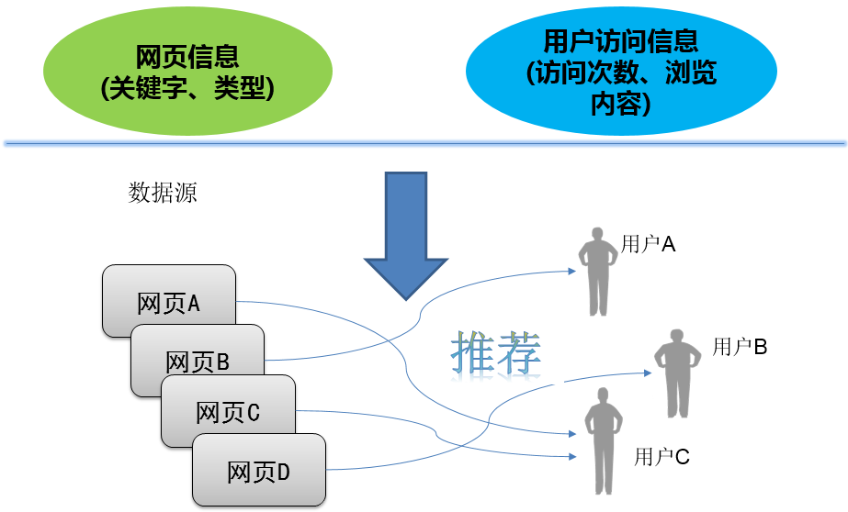
分析方法与过程
分析步骤与流程
为了帮助用户从海量的信息中快速发现感兴趣的网页，采用协同过滤算法进行推荐，推荐系统原理如下图所示。

Slide 8
分析方法与过程
由于用户访问网站的数据记录较大，若不进行分类处理直接采用协同过滤算法进行推荐，会存在以下问题。
数据量大说明物品数与用户数很多，在模型构建用户与物品的稀疏矩阵时，模型计算需要消耗大量的时间，并且会造成设备内存空间不足的问题。
不同的用户关注信息不同，其推荐结果不能满足用户个性化需求。

Slide 9
分析方法与过程
为了避免上述问题，需要对用户访问记录进行分类处理与分析，如下图所示。在用户访问记录日志中，没有用户访问网页时间的长短的记录，不能根据用户在网页的停留时间的方法判断用户是否对浏览网页感兴趣。采用基于用户浏览网页的类型的方法进行分类，然后对每个类型中的内容进行智能推荐。

Slide 10
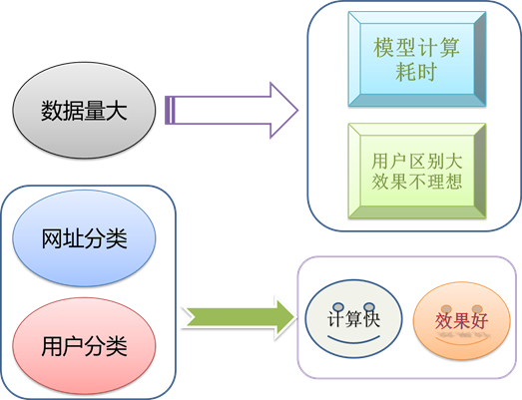
分析方法与过程
数据处理分析图

Slide 11
分析方法与过程
采用上述的分析方法与思路，结合原始数据及分析目标，整理的网站智能推荐流程如下图所示。

Slide 12
分析方法与过程
网站智能推荐的主要步骤如下：
从系统中获取用户访问网站的原始记录。
分析用户访问内容，用户流失及用户分类等。
对数据进行预处理，包含数据去重，数据变换，数据分类等过程。
以用户访问html后缀的网页为关键条件，对数据进行处理。
对比多种推荐算法的效果，选择效果较好的模型。通过模型预测，获得推荐结果。

Slide 13
分析方法与过程
数据抽取
以用户的访问时间为条件，选取三个月内（2015-02-01~2015-04-29）用户的访问数据作为原始数据集。由于每个地区的用户访问习惯以及兴趣爱好存在差异性，因此，抽取广州地区的用户访问数据进行分析，其数据量总共有837450条记录，其中包括用户号、访问时间、来源网站、访问页面、页面标题、来源网页、标签、网页类别、关键词等。
在数据抽取过程中，由于数据量较大且存储在数据库中，为了提高数据处理的效率，采取使用Python读取数据库的操作方式。本案例用到的数据库为开源数据库MySQL-community-5.6.39.0）。安装数据库后导入本案例的数据原始文件7law.sql，然后可以利用Python对数据库进行相关的操作，其中Python连接MySQL数据库及对数据库进行操作。

Slide 14
分析方法与过程
数据探索分析
原始数据集中包括用户号、访问时间、来源网站、访问页面、页面标题、来源网页、标签、网页类别和关键词等信息，需要对原始数据进行网页类型、点击次数、网页排名等各个维度的分布分析，了解用户浏览网页行为及关注内容，获得数据内在的规律。

Slide 15
分析方法与过程
第一步：分析网页类型
对原始数据中用户点击的网页类型进行统计分析，结果如下图。
网页类型 | 记录数 | 占比
101 | 411665 | 49.16%
199 | 201426 | 24.05%
107 | 182900 | 21.84%
301 | 18430 | 2.20%
102 | 17357 | 2.07%
106 | 3957 | 0.47%
103 | 1715 | 0.21%

Slide 16
分析方法与过程
第一步：分析网页类型
通过上表可以发现，点击与咨询相关（网页类型为101，http://www.****.com/ask/）的记录占了49.16%，其他的类型（网页类型为199）占比24%左右，知识相关（网页类型为107，http://www.****.com/info/）占比22%左右。

Slide 17
分析方法与过程
第一步：分析网页类型
根据统计结果对用户点击的页面类型进行排名，依次为咨询相关、知识相关、其他方面的网页、法规（类型为301）、律师相关（类型为102）。进一步对咨询类别内部进行统计分析，其结果如下表所示。
浏览咨询内容页（101003）记录是最多，其次是咨询列表页（101002）和咨询首页（101001）。初步分析可以得知用户都喜欢通过浏览问题的方式找到自己需要的信息，而不是以提问的方式或者查看长篇知识的方式。
107类型 | 记录数 | 占比
知识内容页 | 164243 | 89.80%
知识首页 | 9656 | 5.28%
知识列表页 | 9001 | 4.92%

Slide 18
分析方法与过程
第一步：分析网页类型
分析其他（199）页面的情况，其中网址中带有“?”的占了32%左右，其他咨询相关与法规专题占比达到41%左右，地区和律师占比20%左右。在进行网页分类过程中发现律师、地区、咨询相关的网页还会存在其他类别中，大部分是以下网址的形式存在。
http://www.****.com/guangzhou/p2lawfirm，地区律师事务所。
http://www.****.com/guangzhou，地区网址。
http://www.****.com/ask/ask.php，咨询内容提交页。
http://www.****.com/ask/midques_10549897.html，中间类型网页。
http://www.****.com/ask/exp/4317.html，咨询经验。
http://www.****.com/ask/online/138.html，在线咨询页。

Slide 19
分析方法与过程
第一步：分析网页类型
网址中带有lawfirm关键字的对应律师事务所，带有ask/exp、ask/online关键字的对应咨询经验和在线咨询页。大多数用户浏览网页额的情况为咨询内容页、知识内容页、法规专题页、在线咨询页，其中咨询内容页和知识内容页占比最高。

Slide 20
分析方法与过程
第一步：分析网页类型
对原始数据的网址中存在带“?”的数据进行统计，结果如下图所示。
网址中带有“?”的一共有65492条记录，且不仅仅出现在其他类别中，同时也会出现在咨询内容页和知识内容页中，但在其他类型（1999001）中占比最高，达到98.82%。因此需要进一步分析其类型内部的规律。
网页ID | 总数 | 占比
1999001 | 64718 | 98.82%
301001 | 356 | 0.54%
107001 | 346 | 0.53%
101003 | 47 | 0.07%
102002 | 25 | 0.04%

Slide 21
分析方法与过程
第一步：分析网页类型
其他类型的统计结果如表所示。
网页标题 | 1999001总数 | 占比
快车-律师助手 | 49894 | 77.09%
法律快车法律咨询 | 6421 | 9.92%
咨询发布成功 | 5220 | 8.07%
快搜 | 1943 | 3.00%
法律快车 | 818 | 1.26%
法律快车法律经验 | 59 | 0.091%
空 | 4 | 0.006%
其它 | 359 | 1.82%
在1999001类型中，标题为“快车-律师助手”的类信息占比77.09%，这类页面是律师的登录页面。标题为“发布成功”类信息占比8.07%，这类页面是自动跳转页面。其他类型页面大部分为http://www.****.com/ask/question_9152354.html?&from=androidqq的类型网页，根据业务了解该类网页为被分享过的网页，这类网页需要对其进行处理，处理方式为截取网址中“?”前面的网址并还原网址类型。

Slide 22
分析方法与过程
第一步：分析网页类型
访问记录中有一部分用户并没有点击具体的网页，这类网页以.html后缀结尾，且大部分是目录网页，这样的用户可以称为“瞎逛”，总共有165654条记录，统计结果如表所示。
网页ID | 总数 | 占比
199 | 117124 | 71.23%
107 | 17843 | 10.85%
102 | 17357 | 10.55%
101 | 7130 | 4.34%
106 | 3957 | 2.41%
301 | 1018 | 0.62%
通过表可以看出，小部分网页类型是与知识、咨询相关的，大部分网页类型是地区、律师和事物所相关的，这类用户可能是找律师服务的，或是“瞎逛”的。

Slide 23
分析方法与过程
第一步：分析网页类型
综合以上分析，得到一些与分析目标无关数据的规则，记录这些规则，有利于在数据清洗阶段对数据进行清洗操作。
咨询发布成功页面。
中间类型网页（带有midques_关键字）。
网址中带有“?”类型，无法还原其本身类型的快搜网页。
重复数据（同一时间同一用户，访问相同网页）。
其他类别的数据（主网址不包含关键字）。
无点击“.html”行为的用户记录。
律师的行为记录（通过快车-律师助手判断）。

Slide 24
分析方法与过程
第二步：分析网页点击次数
统计原始数据用户浏览网页次数的情况，结果如表所示。其中，浏览1次的用户最多，占所有用户58%左右。
点击次数 | 用户数 | 占比
1 | 132131 | 57.41%
2 | 44175 | 19.19%
3 | 17573 | 7.63%
4 | 10156 | 4.41%
5 | 5952 | 2.59%
6 | 4132 | 1.80%
7 | 2632 | 1.14%
7次以上 | 13410 | 5.83%

Slide 25
分析方法与过程
第二步：分析网页点击次数
分析浏览次数为1次的用户，结果如表所示。
网页类型ID | 个数 | 百分比
101003 | 102560 | 64.90%
107001 | 19443 | 12.30%
1999001 | 9381 | 5.93%
301001 | 515 | 0.33%
其他 | 26126 | 16.53%

Slide 26
分析方法与过程
第二步：分析网页点击次数
分析浏览次数为1次的用户可知，问题咨询页占比75%，知识页占比16%，这些记录均是通过搜索引擎进入。由此分析得出两种可能。
用户为流失用户，在问题咨询与知识页面上没有找到相关的需要。
用户找到其需要的信息，因此直接退出。
综合这些情况，将点击1次的用户行为定义为网页的跳出率。为了降低网页的跳出率，就需要对这些网页进行针对用户的个性化推荐，帮助用户发现其感兴趣或者需要的网页。

Slide 27
分析方法与过程
第二步：分析网页点击次数
统计浏览次数为1次的用户浏览的网页的总浏览次数，结果如下表所示。排名靠前都是知识与咨询页面，因此猜测大量用户的关注点都在知识或咨询方面上。
网页 | 点击数
http://www.****.com/info/shuifa/slb/2012111978933.html | 1013
http://www.****.com/info/hunyin/lhlawlhxy/20110707137693.html | 501
http://www.****.com/ask/question_925675.html | 423
http://www.****.cn/info/shuifa/slb/2012111978933_2.html | 367
http://www.****.com/ask/exp/13655.html | 301
http://www.****.com/ask/exp/8495.html | 241
http://www.****.com/ask/exp/13445.html | 199
http://www.****.cn/guangzhou | 177
http://www.****.cn/ask/exp/17357.html | 171
…… | ……

Slide 28
分析方法与过程
数据预处理
通过数据探索发现知识类网页的浏览次数在全部类型的网页中占比较高，仅次于咨询类和其他类。知识类网页中的婚姻类网页是较为热门的网页，故选取婚姻类的网页进入模型进行推荐。
对原始数据进行探索分析时，发现与分析目标无关的数据和不符合建模输入要求的数据，即构建模型需要预处理的数据。针对此类数据进行数据清洗、数据去重、数据变换以及特征选取等操作，使数据满足构建推荐系统模型的输入要求。

Slide 29
分析方法与过程
数据预处理
通过以下3个步骤对数据进行预处理。
（1） 清除通过数据清洗将数据探索分析过程中发现与目标无关的数据。
（2） 识别翻页的网址，并对其进行还原，然后对用户访问的页面进行去重操作。
（3） 筛选掉浏览网页次数不满2次的用户。
（4） 将数据集划分为训练集与测试集。

Slide 30
分析方法与过程
数据预处理流程图：

Slide 31
分析方法与过程
第一步：删除不符合规则的网页
分析原始数据发现不符合规则的网页包括中间页面的网址、咨询发布成功页面、律师登录助手的页面等，需要对其进行删除处理。
清洗后数据仍然存在大量的目录网页（可理解为用户浏览信息的路径），这类网页不但对构建推荐系统没有作用，反而会影响推荐的结果准确性，同样需要处理。

Slide 32
分析方法与过程
第二步：还原翻页网址
主要对知识相关的网页类型数据进行分析，处理翻页情况最直接的方法是将翻页的网址删掉，但是用户是通过搜索引擎进入网站，访问入口不一定是原始页面，采取删除方法会损失大量有效数据，影响推荐结果。因此对该类网页的处理方式首先识别翻页的网址，然后对翻页的网址进行还原，最后针对每个用户访问的页面进行去重的操作。

Slide 33
分析方法与过程
第三步：筛去浏览次数不满2次的用户
由数据探索的结果可知存在大量仅浏览一次就跳出的用户，浏览次数在2次及以上的用户的浏览记录更适合用于推荐，而浏览次数仅1次的用户的浏览记录进入推荐模型会影响推荐模型的效果，因此需要筛去浏览次数不满2次的用户。
第四步：划分数据集
将数据集按8:2的比例划分为训练集和测试集。

Slide 34
分析方法与过程
构建智能推荐模型
推荐系统（Recommender System）是解决信息过载的有效手段，也是电子商务服务提供商提供个性化服务重要的信息工具。在实际构造推荐系统时，并不是采用单一的某种推荐方法进行推荐。大部分推荐系统都结合多种推荐方法将推荐结果进行组合，最后得出最优的推荐结果。在组合推荐结果时，可以采用串行或者并行的方法。

Slide 35
分析方法与过程
第一步： 基于物品的协同过滤算法的基本概念
基于物品的协同过滤系统的一般处理过程，分析用户与物品的数据集，通过用户对案例的浏览与否（喜好）找到相似的物品，然后根据用户的历史喜好，推荐相似的案例给目标用户。基于物品的协同过滤推荐系统图如图所示。

Slide 36
分析方法与过程
第一步： 基于物品的协同过滤算法的基本概念
根据协同过滤的处理过程可知，基于物品的协同过滤算法（简称ItemCF算法）主要分为2个步骤。
计算物品之间的相似度。
根据物品的相似度和用户的历史行为给用户生成推荐列表。
其中关于物品相似度计算的方法有夹角余弦、杰卡德（Jaccard）相似系数和相关系数等

Slide 37
分析方法与过程
第一步： 基于物品的协同过滤算法的基本概念
将用户对某一个物品的喜好或者评分作为一个向量，例如所有用户对物品1的评分或者喜好程度表示为 ，
所有用户对物品M的评分或者喜好程度表示为 ，其中m为物品，n为用户数。采用上述几种方法计算两个物品之间的相似度，其计算公式如表 11 9所示。由于用户的行为是二元选择（0-1型），因此在计算物品的相似度过程中采用杰卡德相似系数的方法。

Slide 38
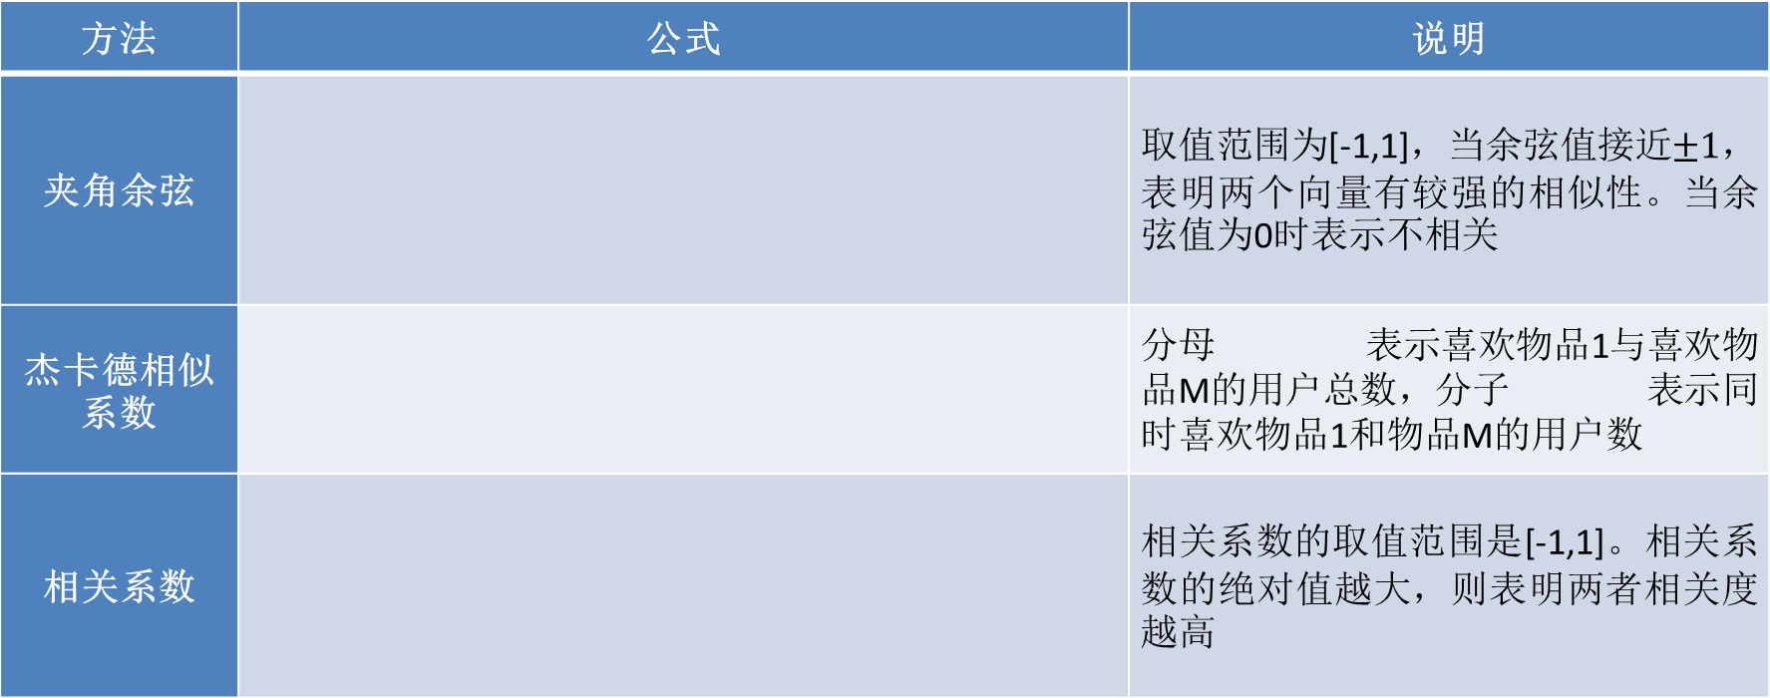
分析方法与过程
第一步： 基于物品的协同过滤算法的基本概念
方法 | 公式 | 说明
夹角余弦
杰卡德相似系数 |  | 分母 表示喜欢物品1与喜欢物品M的用户总数，分子 表示同时喜欢物品1和物品M的用户数
相关系数 |  | 相关系数的取值范围是[-1,1]。相关系数的绝对值越大，则表明两者相关度越高

Slide 39
分析方法与过程
第一步： 基于物品的协同过滤算法的基本概念
在协同过滤系统中发现用户存在多种行为方式，如是否浏览网页、是否购买、评论、评分、点赞等行为，若采用统一的方式表示所有行为是困难的，因此只对具体的分析目标进行具体的表示。本案例原始数据只记录了用户访问网站浏览行为，所以用户的行为是浏览网页与否，不存在购买、评分和评论等用户行为。

Slide 40
分析方法与过程
第一步： 基于物品的协同过滤算法的基本概念
计算各个物品之间的相似度之后，即可构成一个物品之间的相似度矩阵，如下表所示，通过相似度矩阵，推荐算法会给用户推荐与其物品最相似的K个的物品。
物品 | A | B | C | D
A | 1 | 0.763 | 0.251 | 0
B | 0.763 | 1 | 0.134 | 0.529
C | 0.251 | 0.134 | 1 | 0.033
D | 0 | 0.529 | 0.033 | 1

Slide 41
分析方法与过程
第一步： 基于物品的协同过滤算法的基本概念
度量了推荐算法中用户对所有物品的感兴趣程度。其中R代表了用户对物品的兴趣，SIM代表了所有物品之间的相似度，P为用户对物品感兴趣的程度。由于用户的浏览行为是二元选择（是与否），所以用户对物品的兴趣R矩阵中只存在0和1。
推荐系统是根据物品的相似度以及用户的历史行为对用户的兴趣度进行预测并推荐，在评价模型的时候一般是将数据集划分成训练集和测试集两部分。模型通过在训练集的数据上进行训练学习得到推荐模型，然后在测试集数据上进行模型预测，最终统计出相应的评测指标评价模型预测效果的好与坏。

Slide 42
分析方法与过程
第一步： 基于物品的协同过滤算法的基本概念
模型的评测采用的方法是交叉验证法。交叉验证法即将用户行为数据集按照均匀分布随机分成M份（本案例M取10），挑选一份作为测试集，将剩下的M-1份作为训练集。然后在训练集上建立模型，并在测试集上对用户行为进行预测，统计出相应的评测指标。为了保证评测指标并不是过拟合的结果，需要进行M次实验，并且每次都使用不同的测试集。最后将M次实验测出的评测指标的平均值作为最终的评测指标。

Slide 43
分析方法与过程
第一步： 基于物品的协同过滤算法的基本概念
基于协同过滤推荐算法主要包括两个部分：基于用户的协同过滤推荐和基于物品的协同过滤推荐。
结合实际的情况分析判断，选择基于用户的协同过滤推荐算法进行推荐，构建模型的流程如图所示。

Slide 44
分析方法与过程
第二步： 优缺点
优点：可以离线完成相似性步骤，降低了在线计算量，提高了推荐效率；并利用用户的历史行为给用户做推荐解释，结果容易让客户信服。
缺点：现有的协同过滤算法没有充分利用到用户间的差别，使计算得到的相似度不够准确，导致影响了推荐精度；此外，用户的兴趣是随着时间不断变化的，算法可能对用户新点击兴趣的敏感性较低，缺少一定的实时推荐，从而影响了推荐质量。
基于物品的协同过滤适用于物品数明显小于用户数的情形，如果物品数很多，会导致计算物品相似度矩阵代价很大。

Slide 45
分析方法与过程
第三步： 模型构建
将训练集中的数据转换成0-1二元型数据，使用ItemCF算法对数据进行建模，并对预测推荐结果。

Slide 46
分析方法与过程
通过基于协同过滤算法构建的推荐系统，婚姻知识类得到了针对每个用户的推荐，部分结果如表所示。
用户 | 已浏览网址 | 推荐网址
2114220558 | http://www.****.cn/info/hunyin/caichanfengexieyi/20111118161114.html | http://www.****.cn/info/hunyin/fuqigongtongcaichan/20110819144755.html
3628374030 | http://www.****.cn/info/hunyin/hunyinfagui/201501303314122.html | http://www.****.cn/info/hunyin/hunfang/hunqiangoufang/201504093316358.html
1530355325 | http://www.****.cn/info/hunyin/lhlawlhxy/201411103309100.html | http://www.****.cn/info/hunyin/lhlawlhxy/20111019158694.html
3938356179 | http://www.****.cn/info/hunyin/lihunzhengju/2010111575246.html | NaN
…… | …… | ……

Slide 47
分析方法与过程
由上表可知，根据用户访问的相关网址，对用户进行推荐。但是其推荐结果存在NaN的情况。这种情况是由于在目前的数据集中，访问该网址的只有单独一个用户，因此在协同过滤算法中计算它与其他物品的相似度为0，所以就出现无法推荐的情况。一般出现这样的情况，在实际中可以考虑其他的非个性化的推荐方法进行推荐，例如基于关键字、基于相似行为的用户进行推荐等。

Slide 48
分析方法与过程
模型评价
推荐系统的评价一般可以从如下几个方面整体进行考虑：用户、物品提供者、提供推荐系统网站。
好的推荐系统能够满足用户的需求，推荐其感兴趣的物品。同时推荐的物品中，不能全部是热门的物品，同时也需要用户反馈意见帮助完善其推荐系统。
因此，好的推荐系统不仅能预测用户的行为，而且能帮助用户发现可能会感兴趣，但却不易被发现的物品。同时，推荐系统还应该帮助商家将长尾中的好商品发掘出来，推荐给可能会对它们感兴趣的用户。
在实际应用中，评测推荐系统对三方的影响是必不可少的。评测指标主要来源于如下3种评测推荐效果的实验方法，即离线测试、用户调查和在线实验。

Slide 49
分析方法与过程
模型评价
离线测试是通过从实际系统中提取数据集，然后采用各种推荐算法对其进行测试，获各个算法的评测指标。这种实验方法的好处是不需要真实用户参与。
注意：离线测试的指标和实际商业指标存在差距，比如预测准确率和用户满意度之间就存在很大差别，高预测准确率不等于高用户满意度。所以当推荐系统投入实际应用之前，需要利用测试的推荐系统进行用户调查。
用户调查利用测试的推荐系统调查真实用户，观察并记录他们的行为，并让他们回答一些相关的问题。通过分析用户的行为和他们反馈的已经，判断测试推荐系统的好坏。
在线测试顾名思义就是直接将系统投入实际应用中，通过不同的评测指标比较与不同的推荐算法的结果，比如点击率，跳出率等。

Slide 50
分析方法与过程
模型评价
模型是采用离线的数据集构建的，因此在模型评价阶段采用离线测试的方法获取评价指标。在电子商务网站中，用户只有二元选择，比如：喜欢与不喜欢，浏览与否等。针对这类型的数据预测，就要用分类准确度，其中的评测指标有准确率（P、precesion），它表示用户对一个被推荐产品感兴趣的可能性。召回率（R、recall）表示一个用户喜欢的产品被推荐的概率。F1指标表示综合考虑准确率与召回率因素，更好的评价算法的优劣。准确率、召回率和F1指标的计算公式，如下表所示。

Slide 51
分析方法与过程
模型评价
相关的指标说明如下表所示。
准确率 | 召回率 | F1指标
 |  | 预测 |  | 合计
 |  | 推荐物品数(正) | 未被推荐物品数（负）
实际 | 用户喜欢物品数（正） | TP | FN | TP+FN
 | 用户不喜欢物品数（负） | FP | TN | FP+TN
合计 |  | TP+FP | TN+FN

Slide 52
分析方法与过程
模型评价
计算推荐结果的准确率、召回率和F1指标，如下表所示。
采用的是最基本的协同过滤算法进行建模，因此得出的模型结果也是一个初步的效果，实际应用的过程中要结合业务进行分析，对模型进一步改造。首先需要改造的是一般情况下，最热门物品往往具有较高的“相似性”。比如热门的网址，访问各类网页的大部分人都会进行访问，在计算物品相似度的过程中，就可以知道各类的网页都和某些热门的网址有关。
准确率 | 召回率 | F1指标
0.128 | 0.186 | 0.152

Slide 53
分析方法与过程
模型评价
处理热门网址的方法如下
（1）在计算相似度的过程中，可以加强对热门网址的惩罚，降低其权重，比如对相似度平均化，或者对数化等方法。
（2）将推荐结果中的热门网址进行过滤掉，推荐其他的网址，将热门网址以热门排行榜的形式进行推荐，如下表所示。
网址 | 内容 | 点击次数
http://www.****.com/info/hunyin/lhlawlhxy/20110707137693.html | 离婚协议书范本（2015年版） | 4697
http://www.****.com/info/hunyin/jihuashengyu/20120215163891.html | 2015最新产假规定 | 574
http://www.****.com/info/hunyin/hunyinfagui/201411053308986.html | 新婚姻法2015全文 | 531
http://www.****.com/info/hunyin/jiehun/hunjia/20110920152787.html | 广州法定婚假多少天 | 222
http://www.****.com/info/hunyin/jihuashengyu/201411053308990.html | 男人陪产假国家规定2015 | 211

Slide 54
分析方法与过程
模型评价
在协同过滤推荐过程中，两个物品相似是因为它们共同出现在很多用户的兴趣列表中，也可以说是每个用户的兴趣列表都对物品的相似度产生贡献。但是并不是每个用的贡献度都相同。通常不活跃的用户要么是新用户，要么是只来过网站一两次的老用户。
在实际分析中，一般认为新用户倾向于浏览热门物品，首先他们对网站还不熟悉，只能点击首页的热门物品，而老用户会逐渐开始浏览冷门的物品。因此可以说，活跃用户对物品相似度的贡献应该小于不活跃的用户。所以在改进相似度的过程中，取用户活跃度对数的倒数作为分子，即相似度的公式如下。

Slide 55
分析方法与过程
模型评价
然而在实际应用中，为了尽量的提高推荐的准确率，还会将基于物品的相似度矩阵按最大值归一化，其好处不仅仅在于增加推荐的准确度，它还可以提高推荐的覆盖率和多样性。推荐是针对某一类数据进行推荐，因此不存在类间的多样性。
当然，除了个性化推荐列表，还有另一个重要的推荐应用就是相关推荐列表。有过网购的经历的用户都知道，当你在电子商务平台上购买一个商品时，它会在商品信息下面展示相关的商品。一种是包含购买了这个商品的用户也经常购买的其他商品，另一种是包含浏览过这个商品的用户经常购买的其他商品。这两种相关推荐列表的区别：使用了不同用户行为计算物品的相似性。

Slide 56
目录
1
背景与挖掘目标
2
分析方法与过程
3
上机实验
4
拓展思考

Slide 57
上机实验
实验目的
了解协同过滤算法在互联网电子商务中的应用以及实现过程。
了解Python连接数据库，并对其进行操作的过程。主要步骤有PyMySQL、SQLAlchemy库的安装，以及Pandas读取数据库等。

Slide 58
上机实验
实验内容
依据本例的数据抽取以及数据处理方法，得到用户与物品（访问网页）的记录，通过用户与婚姻知识类型和婚姻咨询类型的数据，采用Python构建其推荐系统模型。
因数据量大，采用Python连接数据库的方式抽取数据，并且可以通过Python对数据库进行日常的数据操作。
用户点击网页体现了用户对某些网页的关注程度，利用协同过滤算法能计算出与某些网页相似的网页的相似程度，根据相似程度的高低，将用户未点击过的并且有可能感兴趣的网页推荐给用户，实现智能推荐。

Slide 59
上机实验
实验方法与步骤
（1） 实验一
利用Python连接MariaDB（MySQL），实现对数据的查询、删除、增加等日常操作。
打开Python，安装PyMySQL、SQLAlchemy，然后就可以参考本章代码连接本地安装的数据库，当然，可以不用Pandas，直接用PyMySQL或SQLAlchemy进行数据库操作，它们本身是一个完善的数据库操作工具（用Pandas是为了更好地进行数据分析，就数据库操作而言，PyMySQL、SQLAlchemy之一就很不错了）。
由于数据库中含有中文内容，需要正确设置连接的编码格式。
通过Pandas连接数据库后，将读取的数据保存至本地。
基于Pandas的sql操作简单直接，读者熟悉后，请查阅相关教程，尝试直接通过PyMySQL或SQLAlchemy进行数据库操作，以增加对这两个工具的了解程度。

Slide 60
上机实验
实验方法与步骤
（2） 实验二
利用Python完成推荐系统的模型构建，以及预测的推荐结果，并完成模型的评价工作。
对读取的数据进行数据探索，分析数据中的网页类型和网页点击次数。
对读取的数据进行预处理，删除不合规则的网页，还原翻页网址并筛掉浏览次数不满2次的用户。
由于协同过滤算法并不算复杂，因此，读者应该读懂该算法，并且参考本章提供的代码，自行编写出协同过滤算法的代码。
对输入数据进行建模，将数据划分为训练集与测试集，通过自行编写的协同过滤算法的代码，给出预测的推荐结果。
计算出推荐模型的准确率、召回率和F1指标。

Slide 61
上机实验
思考与实验总结
如何通过Python操作数据库中存在中文编码的情况？
如何设置计算相似度的方法，例如采用余弦方法计算其物品间的相似度？

Slide 62
目录
1
背景与挖掘目标
2
分析方法与过程
3
上机实验
4
拓展思考

Slide 63
拓展思考
目前主要分析推荐的内容为婚姻知识类别与婚姻咨询类别的有关记录，其结果比目前网页上基于关键词的推荐发散性比较强，取到一个互补的效果。但由于公司目前主营业务侧重于咨询方面，且在探索分析的环节可以看出咨询记录占整个记录里的50%左右，因此对于咨询类别的页面的推荐需要对其进一步改造，其数据可以从用户访问的原始数据中提取。

Slide 64
拓展思考
首先需要解决冷启动问题，当新的用户产生，如何对其进行推荐？然后在进行相似度设计的过程中未考虑到对热门网址的处理以及那些无法得到推荐结果的网页。
由于在原始数据中，每个网页都存在一个标题，可以通过采用文本挖掘的分析方法。通过文本挖掘，找出其每个网页文本中的隐含语义，然后通过文本中隐含特征，将用户与物品联系在一起，相关的名称有LSI、pLSA、LDA和Topic Model。当然也可以通过这种方法提取出关键字，通过tf-idf的方法对其关键字进行定义权重，然后采用最近邻的方法求出那些无法得到推荐列表的结果。
因此，可以采用隐语义模型实现推荐，同样采用离线的方法对其进行测试，然后对比各种推荐方法的评价指标，最后将各种推荐结果进行结合。

Slide 65
相关的实训、课程视频等资源：
https://edu.tipdm.org
相关的培训动态：
http://www.tipdm.com/pxdt/index.jhtml

